Slide 1

Metodologi Penelitian dan Aplikasi*)
Zulkarnain Lubis
*)Disampaikan pada Workshop Penulisan Penelitian dan Artikel Jurnal Ilmiah Program Studi Magister Agribisnis, Pascasarjana, Universitas Medan Area, 11 September 2021

Slide 2

Proses Penelitian
Merumuskan dan mengidentifikasi masalah
Mengadakan studi kepustakaan
Memformulasikan konsep, hipotesis, dan variabel
Menentukan model & pengujian hipotesis
Mempersiapkan pengumpulan data
Mengumpulkan data
Menyusun, menganalisis, dan menafsirkan data
Membuat generalisasi & kesimpulan
Membuat laporan penelitian

Slide 3

Tiga Hal yang Dijawab dalam Merencanakan Penelitian
what to do (apa yang akan dilakukan),
why to do (kenapa dilakukan),
how to do (bagaimana melakukannya)

Slide 4
What to Do
PS, RO, RQ, Scope
Why to Do
Background, Significance
How to Do
Research Design
Theories (concept, construct, preposition), Theoretical Framework

Slide 5
Judul Penelitian dan Masalah yang Ingin Diteliti
Permasalahan Yang Ingin di Teliti | Judul Tesis
Sistem informasi yang digunakan berbasis aplikasi yang berfungsi sebagai meramal perkembangan penyakit tanaman beradaskan data Lab. PHPT | Analisa Sistem Informasi Aplikasi Ramalan Perkembangan Penyakit Tanaman Padi Sawah.
Untuk menganalisis besar nilai tambah pada industri pengolahan Kopi Arabika yang diolah menjadi Natural Proses dan Honey Proses di daerah Kampung Pantan Musara Kecamatan Pegasing Kabupaten Aceh tengah. | Analisis Nilai Tambah Yang Mempengaruhi jenis Produk Olahan Kopi Arabika di Desa Pantan Musara Kecamatan Pegasing Kabupaten Aceh Tengah
Intensitas serangan penyakit Ganoderma Boninense | Pengaruh Intensitas Serangan Penyakit Ganoderma Boninense Terhadap Pendapatan dan Kelangsungan Hidup Petani Kelapa Sawit di Kecamatan Torgamba
Sistem informasi Teknologi | Implementasi Metode Inspeksi Panen Detail Berbasis Teknologi Untuk Monitoring Kerja Panen di Perkebunan Kelapa Sawit

Slide 6
1.Untuk mengkaji kemampuan pegawai bpdashl kota Medan dalam memilih benih unggul sebelum diberikan ke petani,untuk mengkaji apakah benih yang sudah didistribusikan tersebut bisa tumbuh sesuai yang diharapkan para petani,apakah benih yang sudah dipilih oleh pegawai bpdashl kota Medan bisa dijamin ketahanan dan keunggulannya. 2.Mengidentifikasi struktur pendapatan rumah tangga petani penerima benih buah dan tanaman di persemaian permanen Kwala berkala, menganalisis distribusi pendapatan petani penerima benih buah dan tanaman di persemaian permanen Kwala bekala, menganalisis tingkat kemiskinan petani penerima benih buah dan tanaman di persemaian permanen Kwala bekala. | Analisis Pendapatan dan Kesejahteraan Petani Penerima Benih Buah dan Tanaman di Persemaian Permanen Kwala Bekala
Pemasaran Gambir, Pendapatan usahatani gambir | Pemasaran Gambir Di Kabupaten Pakpak Bharat
Dalam merencanakan kegiatan persemaian permanen perlu dilakukan analisis biaya dengan manajemen untuk mengetahui tingkat keuntungan dan kerugian yang di peroleh dari kegiatan persemaian permanen ini. Selain itu dengan analisis ini dapat diketahui besarnya modal, jumlah tenaga kerja yang dibutuhkan serta hasil yang akan di peroleh. Dengan melakukan analisis biaya persemaian ini. Dapat direncanakan persemaian yang lebih menguntungkan dengan cara mengatur input produksi seperti teknologi, sarana dan tenaga kerja yang dibutuhkan. Tujuan dari penelitian ini adalah untuk mengetahui dan menganalisis pengelolaan manajemen persemaian permanen bibit pada Balai Pengelolaan Daerah Aliran Sungai Hutan Lindung wampu sei Ular. Bibit persemaian permanen dari Tahun 2015 sampai dengan Tahun 2019, dapat dijelaskan bahwa bibit yang terealisasi mengalami perkembangan secara fluktuatif. | Analisis Pengelolaan Persemaian Permanen Bibit Pada Balai Pengelolaan Daerah Aliran Sungai Hutan Lindung Kwala Bekala Wampu Sei Ular

Slide 7
Pengaruh Dmpak Penggunaan Mesin Panen Padidan Teknologi Informasi Agribisnis | Pemanfaatan Teknologi Informasi Agribisnis Untuk Meningkatkan Hasil Pertanian Padi Dan Pendapat Petani Padi di Kab Aceh Tamiang
Karena saya melihat di provinsi sumatera utara kebutuhan dan ketersediaan cabai mengalami penurunan, sehingga harga cabai mengalami kenaikan harga yg tidak stabil. Metode yang digunakan adalah regresi linier berganda dengan data tahunan 2010-2020. Ketersedian cabai di pengaruhi oleh stok cabai, produksi cabai, impor cabai dan ekspor cabai di sumatera utara, kebutuhan cabai di pengaruhi oleh jumlah penduduk, dan harga cabai di sumatera utara. | Analisis Ketersediaan Dan Kebutuhan Cabai Di Provinsi Sumatera Utara
1. Bagaimana pengaruh sistem panen atau sistem deres terhadap pendapatan karyawan pemanen atau penderes? 2. Bagaimana pengaruh produksi pada tiap sistem panen atau pada tiap sistem deres terhadap pendapatan karyawan? | Analisis Tingkat Kepuasan Karyawan Panen Kelapa Sawit Terhadap Pendapatan Pada Beberapa Pola Sistem Panen (Kasus : Kebun Tanah Raja)
Faktor -Faktor yang Mempengaruhi Kredit Usaha Rakyat | Faktor-Faktor Yang Mempengaruhi Realisasi Dan Pengembalian Kredit Usaha Rakyat

Slide 8
Bagaimana Peranan PT. Perkebunan Nusantara III tehadap Sosial Ekonomi Masyarakat permsalahan ini ingin peneliti teliti lebih lanjut untuk mengetahui bagaimana kesejahteraan yang diperoleh masyarakat karyawan di PTPN III Kebun Rantau Prapat. | Peranan PT Perkebunan Nusantara III Kebun Rantau Prapat terhadap Sosial Ekonomi Masyarakat di Kecamatan Bilah Barat Kabupaten Labuhan Batu
Usaha tani tanaman padi | Analisis Usahatani Tanaman Padi Sawah (Oryza Sativa) Dengan Penerapan Mekanisasi Pertanian di Kabupaten Batu Bara Sumatera Utara
Adanya Perubahan Kualitas Kerja dari Karyawan Adanya perubahan sikap dan kualitas dari karyawan karyawan di PT. Perkebunan Nusantara III (Persero) membuat peneliti ingin mengetahui dengan adanya core value apakah akan merubah sistem dan kualitas kerja dari setiap individu karyawan tersebut | Analisis Hubungan Antara Budaya Organisasi, Pendidikan dan Pelatihan Serta Kompensasi Terhadap Kinerja Karyawan PT. Perkebunan Nusantara III (Persero)
Mengetahui, menganalisis dan merumuskan strategi pengembangan untuk komoditi unggulan di Kabupaten Deli Serdang, Sumatera Utara | Strategi Pengembangan Komoditi Unggulan Sub Sektor Perikanan Budidaya di Kabupaten Deli Serdang, Sumatera Utara

Slide 9
Penentuan Klasifikasi Kelerengan Berbasis SIG Klasifikasi kelerengan dapat dibuat secara detail dengan menggunakan foto udara yang direkam dengan menggunakan drone kemudian dilakukan analisis spasial untuk mengklasifikasikan sesuai dengan nilai persen atau derajat kelerengan | Penentuan Premi Penderes Karet Berdasarkan Klasifikasi Kelerengan Berbasis Sistem Informasi Geografi di Kebun Sei Silau PT. Perkebunan Nusantara III (Persero)
1.Tentang Kelompok tani Terkait Petani Jagung 2.Faktor-Faktor Yang Mempengaruhi Gagal Panen Jagung | Peranan Kelompok Tani Dalam Peningkatan Status Sosial Ekonomi Petani Jagung Di Desa Suka Damai Kecamatan Lawe Sigala - Gala Kabupaten Aceh Tenggara
1. Kualitas DRC menurun, apakah ada pengaruh dari jumlah premi yg tidak menggelitik 2. Premi penderes sedikit, apakah ada pengaruh dari DRC yg menurun | 1. Pengaruh kualitas DRC terhadap Premi penderes kebun rambutan
Masa Pandemi Covid 19 | Analisis dan Faktor-faktor Yang mempengaruhi Usaha Mikro Pada Masa Pandemi Covid 19 Berbahan Dasar Ubi Kayu di Kabupaten Simalungun
1.Tidak sempurnanya pembentukan buah /brondolan pada Tandan Kelapa Sawit 2. Rata-rata berat tandan pada Tanaman Muda yang cenderung tidak mencapai potensi | Peningkatan Produktivitas Tanaman Kelapa Sawit Dengan Metode Aspol di Afdeling V Kebun Sei Silau PT. Perkebunan Nusantara III

Slide 10
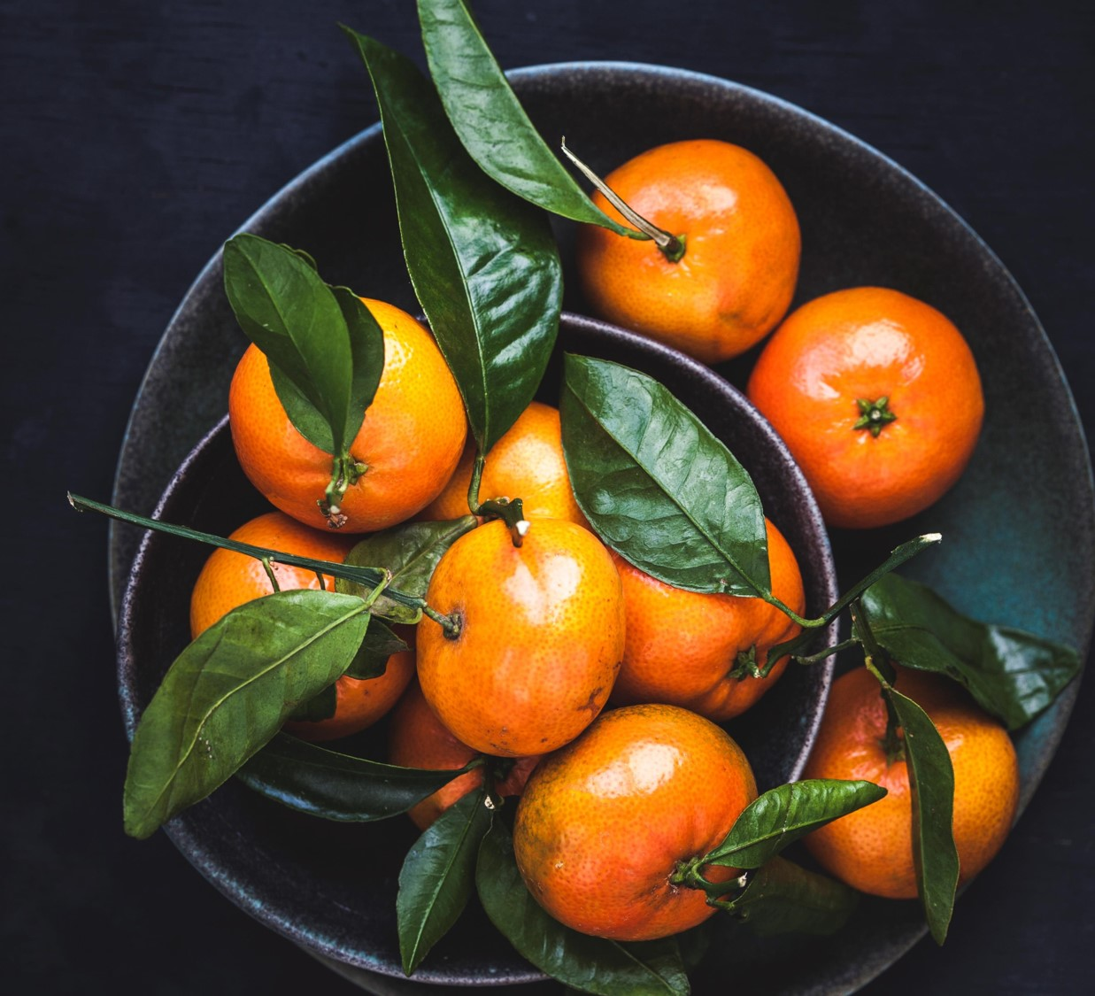
Judul di atas dari mana munculnya?
Tentu dari masalah yang melatarbelakanginya
Apa itu masalah ?

Slide 11
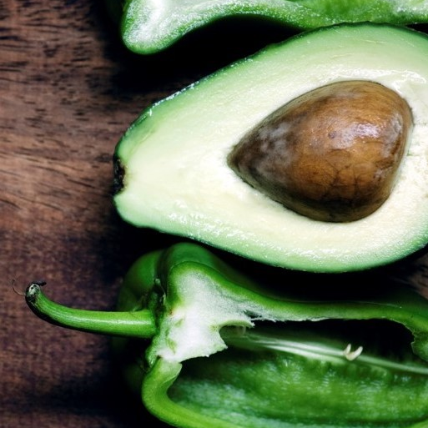
Oleh karena itu, kita akan punya masalah penelitian jika kita memiliki data awal yang kita kumpulkan
Masalah muncul dari pertanyaan penelitian (RQ) yaitu berupa What, Why, How yang timbul dari data awal
Darimana data awal diperoleh ?

Slide 12
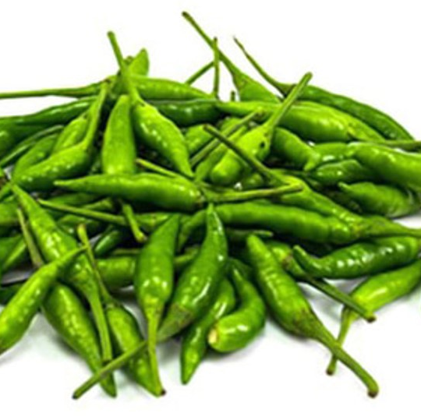
Tentu dari hasil penelitian orang lain yang diperoleh dari dokumen laporan penelitian baik di jurnal, di proceeding, thesis, disertasi, ataupun dalam bentuk lainnya
Bisa juga dari publikasi lainnya seperti majalah, surat kabar, laporan perusahaan, dll
Berdasarkan data atau pernyataan hasil penelitian, kita melihat adanya masalah yaitu GAP antara yang sesungguhnya dan yang seharusnya
Gap inilah yang harus diidentifikasi yang akan memunculkan pertanyaan

Slide 13
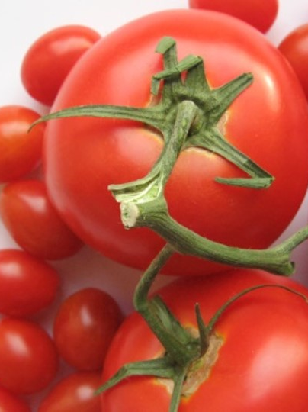
Berdasarkan Gap yang didapat dan pertanyaan yang muncul, kita bisa menyusun tujuan penelitian yang akan dicapai sebagai solusi terhadap masalah penelitian

Slide 14

  mengidentifikasi (to indentify),
  mengetahui (to find out),
  memastikan (to ensure),
  menentukan (to determine),
  membangun (to establish)
  mengklarifikasi (to clarify),
  melakukan verifikasi (to verify),
  mengkonfirmasi (to confirm),
  menjelaskan (to explain, to describe),
  membandingkan (to compare),
  menentukan (to define), memprediksi (to predict),
  menduga (to estimate),
  menganalisis (to analyze), menilai (to assess),
  menghitung (to calculate),
  mengumpulkan (to collect),
  mengembangkan (to develop),
  mengeksplorasi (to explore),
  menghubungkan (to connect, to relate) dan berbagai perkataan sejenis lainnya.

Slide 15

Untuk contoh judul Pemasaran Gambir Di Kabupaten Pakpak Bharat
.....
Mungkin dasarnya adalah adanya masalah dalam pemasaran gambir di Pakpak Bharat, apakah masalah integritas harga, bargaining position petani, saluran pemasaran, margin tata niaga dsb
Muncullah pertanyaan, apakah saluran pemasaran gambir di Pakpak Bharat efisien ?
Dari berbagai literatur diketahui bahwa ada banyak indicator efisien tidaknya rantai pemasaran

Slide 16
Muncullah tujuan penelitian:
Untuk mengidentifikasi atau mengetahui efisiensi antai tata niaga gambir di Pakpak Bharat

Slide 17
Agar memiliki dasar ilmu yang cukup untuk melakukan penelitian tersebut, peneliti perlu melakunan literatur review

Slide 18
Untuk topik di atas, peneliti harus mencari tahu apa itu pemasaran atau tata niaga, apa yang dimaksud dengan tata niaga yang efisien, apa saja indikatornya
Selain itu, peneliti juga harus mempelajari dari berbagai literatur tentang gambir, pentingnya gambir, sekilas tentang budi daya gambir, kegunaan gambir

Slide 19
Karena masalah utamanya adalah pemasaran gambir. Peneliti juga harus yakin bahwa perlu diketahui efisiensi tata niaga gambir. Hal inilah yang harus diyakinkan melalui literatur yang nanti tergambar dalam kerangka pemikiran

Slide 20

Untuk “How To Do”, maksudnya adalah metodologi yang mencakup:
Apa jenis penelitian yang dilakukan serta strategi yang digunakan
Jenis data yang dikumpulkan primer atau sekunder, data cross section atau timeseries
Apakah data yang dikumpulkan merupakan data kuantitatif atau kualitatif atau gabungan, serta apa skala pengukuran yang digunakan

Slide 21
Dijelaskan pula apa yang menjadi unit analisis, bagaimana cara mengumpulkan datanya serta bagaimana memilih unit analisis, yaitu apakah menggunakan sampling atau mengambil semua anggota populasinya, jika menggunakan sampling metode sampling apa yang digunakan
Jika melakukan pengukuran, perlu diperiksa validitas dan reliabilitas alat ukur yang digunakan untuk memastikan hasilnya tidak bias

Slide 22
Selanjutnya adalah apa alat analisis yang digunakan yang tentu sesuai dengan data yang ada dan tujuan penelitian
Untuk kesesuaian tersebut perlu diuji asumsi yang mendasari alat analisis tersebut apakah terpenuhi dengan data yang ada

Slide 23
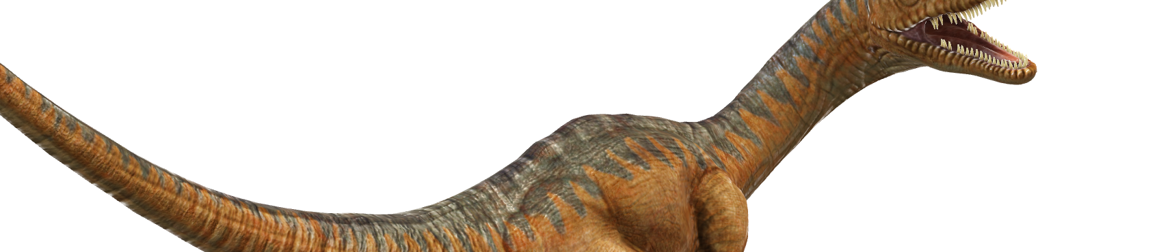
Untuk contoh mengenai “Faktor-Faktor Yang Mempengaruhi Realisasi Dan Pengembalian Kredit Usaha Rakyat”
Jenis penelitian yang mungkin adalah penelitian kausalitas, dengan strategi penelitian adalah survei dengan nasabah bank sebagai populasinya
Data yang mungkin digunakan mungkin kuantitatif untuk faktor yang mempengaruhi pengembalian dan bisa saja kualitatif untuk realisasi, dengan sumber data yang langsung dikumpulkan dari nasabah dan dari pengambil keputusan realisasi kredit di bank cross section

Slide 24
Dari tujuan penelitian yang dingin dicapai, data yang ingin dikumpulkan lebih sesuai dengan kuesioner untuk data kuantitatif dan wawancara untuk data kualitatif.
Alat ukur berupa pertanyaan-pertanyaan dalam questioner tersebut sebaiknya diperiksa terlebih dahulu validitas dan reliabilitasnya termasuk melakukan pra survei jika questionernya dibuat sendiri
Unit analisis yang digunakan adalah penerima kreit, dan untuk memilihnya bisa menggunakan probability sampling, yang sesuai adalah sampel acak sederhana atau sampel acak strata

Slide 25

Alat analisis yang sesuai dengan data dan tujuan penelitiannya, untuk data kuantitatif digunakan statistik deskriptif khususnya tabulasi, rata-rata, persentasi, diagram batang, dan pie chart.
Untuk data kualitatif (jika ada) digunakan analisis kualitatif yaitu dengan melakukan pengkategorian, pengklasifikasian, dan membuat ringkasannya

Slide 26

Sebelum ke bab hasil dan pembahasan, sering juga dibuat dalam bab tersendiri bab mengenai deskripsi lokasi penelitian menyangkut letak geografis, demografis, potensi wilayah, administrasi pemerintahan, dan lain yang dianggap perlu.
Dibuat juga pada bagian tersendiri gambaran tentang responden yang biasanya merupakan demografi dan social ekonominya

Slide 27
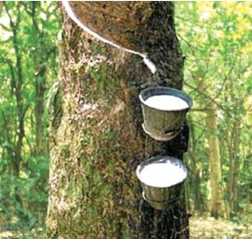
Untuk Bab Hasil dan Pembahasan, bisa dibuat terpisah antara Sub Bab Hasil dan Sub Bab Pembahasan, untuk penelitian Deskriptif dan Eskploratif biasanya disatukan hasil dan pembahasannya
Pertama sekali tentu disajikan ringkasan data yang diperoleh baik dalam bentuk tabel maupun gambar/grafik, kemudiaan dibahas dengan membandingkan, menguraikan, mengkonfirmasi, dan menganalisis temuan-temuan yang diperoleh dan mengaitkannya dengan penelitian sebelumnya dan membandingkannya dengan standar atau kepatutan atau kelayakan tertentu sesuai rujukan yang kita peroleh

Slide 28
Biasa juga di akhir setiap sub pembahasan, dibuatkan semacam ringkasan pembahasan yang nantinya akan membantu dalam pembuatan kesimpulan

Slide 29
Untuk contoh kita mengenai “Faktor-Faktor Yang Mempengaruhi Realisasi Dan Pengembalian Kredit Usaha Rakyat”
dalam Hasil dan Pembahasan tentunya yang disajikan adalah tabel dan gambar/grafik tentang berbagai variabel baik faktor-faktor yang mempengaruhi maupun pengembalian, selanjutnya data dianalisis menggunakan regresi atau SEM atau PLS dan hasilnya diinterpretasi dan dibahas, termasuk dibandingkan dengan penelitian sebelumnya.

Slide 30
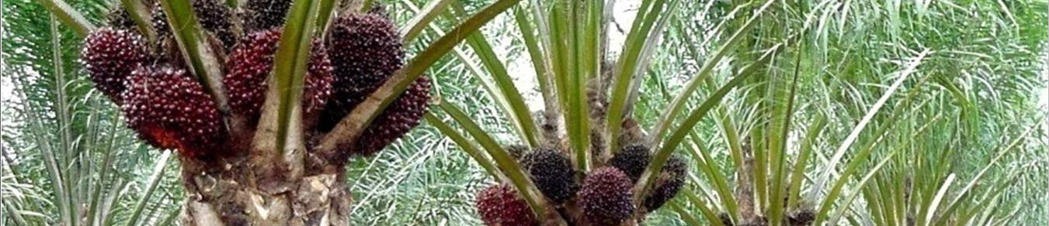
Utuk Kesimpulan tentu isinya adalah jawaban terhadap pertanyaan atau sesuatu yang dicapai sesuai tujuan penelitian, dan sebaiknya tidak di luar itu
Poin-poin pada kesimpulan ini haruslah memiliki ”benang merah” dengan topik, masalah yang diteliti, tujuan penelitian, dan merupakan hasil dari pembahasan

Slide 31
Untuk Saran yang sebetulnya lebih tepat adalah Rekomendasi berisi implementasi yang didasarkan atas Kesimpulan yang perlu ditindaklanjuti sehubungan dengan pihak-pihak yang diuntungkan dengan hasil penelitian, rekomendasi untuk bidang kajian selanjutnya yang didasarkan atas hasil penelitian ini serta keterbatasannya, dan rekomendasi untuk metode penelitian lanjutan

Slide 32
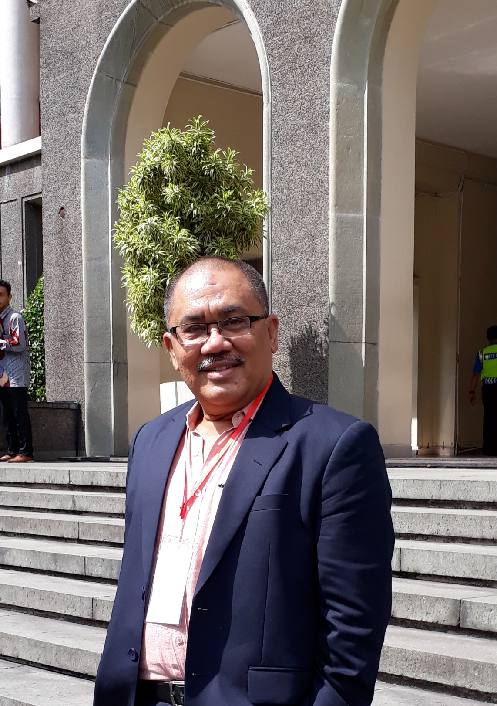
32
Sekian dan Terima Kasih,
Semoga Bermanfaat

